Slide 1
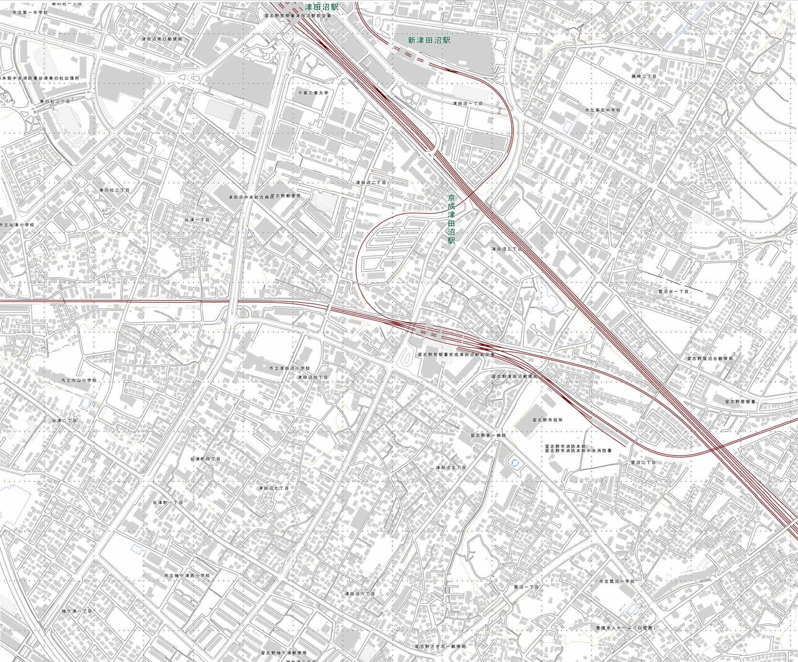
習志野市道路冠水等警戒マップ
【津田沼小学校区】
奏の杜一丁目
谷津七丁目
0
100m
200m
●さくら公園
◆凡例：冠水状況
 | 冠水警戒区間
 | 冠水通行止め区間
 | 冠水注意地点
◆凡例：防災関連施設
 | 一時避難場所
 | 第一避難所
 | 公園
◆凡例：緊急輸送道路等
 | １次路線
 | ２次路線
 | 習志野市災害時重要路線
◆凡例：水路等
 | 水路（暗渠・開渠）
藤崎二丁目
奏の杜二丁目
千葉工業大学
津田沼校舎
●津田沼１丁目公園
第五中学校
津田沼一丁目
子安神社
●谷津奏の杜公園
藤崎一丁目
奏の杜三丁目
津田沼二丁目
●こうやま公園
アンダーパス
谷津一丁目
●津田沼１号公園
●津田沼２丁目児童遊園
津田沼三丁目
●菊田水鳥公園
鷺沼台一丁目
●谷津２丁目児童遊園
●津田沼４丁目児童遊園
アンダーパス
津田沼小学校
向山小学校
●鷺沼台１丁目広場
津田沼四丁目
●津田沼５丁目公園
凡例：内水浸水想定区域
 | １ｍ以上
 | 50㎝以上１ｍ未満
 | 20㎝以上50㎝未満
 | 10㎝以上20㎝未満
アンダーパス
谷津二丁目
市役所駐車場
●菊田公園
谷津町四丁目
津田沼五丁目
鷺沼二丁目
●葦切児童公園
津田沼七丁目
谷津町一丁目
●久々田公園
●
高架下
鷺沼4丁目
児童遊園
●鷺沼城址公園
袖ヶ浦西小学校
鷺沼一丁目
鷺沼小学校
津田沼六丁目
袖ヶ浦一丁目
●袖ヶ浦４号児童遊園
袖ヶ浦三丁目
鷺沼四丁目
「淡色地図データ」（国土地理院）をもとに習志野市危機管理課作成

